Slide 1
就是愛閱 缺E-BOOK
中國文化大學圖書館
閱覽組 林雅凰組長
2024年8月21日(三)

Slide 2
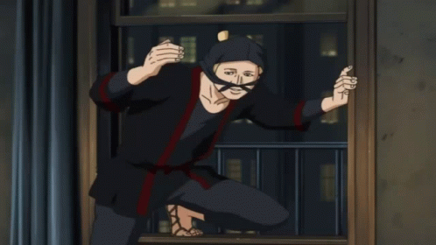
我推的那些方式
01
02
03
04
愛上圖書館
空間改造
線上服務
揪甘心
獎不完
推廣活動
我推的還有
這些那些

Slide 3
01
愛上圖書館
空間改造
it's time to go to library

Slide 4
01愛上圖書館空間改造
今與昔比
By Juxtapose
藏書與閱讀之外，還有…?
空間改造
服務轉型
永續-無人自助二手書店
在地深耕-陽明山學
創新、便利、貼心
多元化經營
It's time to go to library

Slide 5
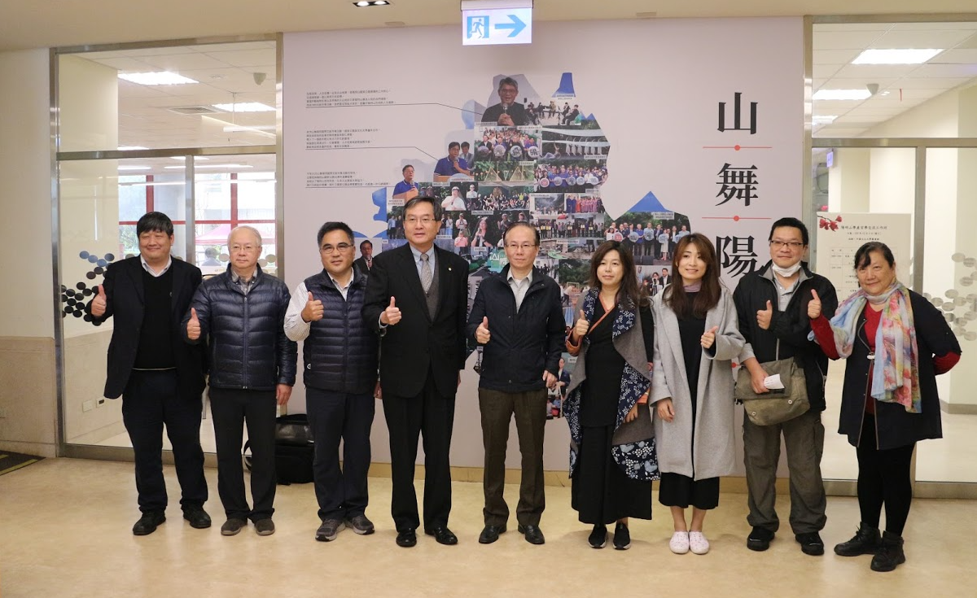
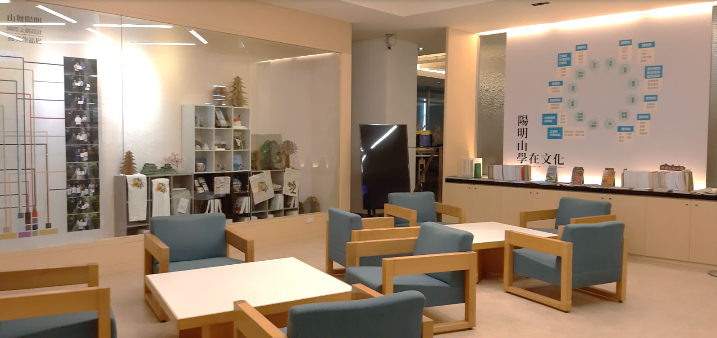
01愛上圖書館空間改造 在地深耕
110(1)國家公園管理處與中國文化大學合作「2020山舞陽明」國際文創市集活動成果展示
5
109學年
陽明山學展示區
五、六樓改造
半戶外閱覽區
110(1)
影印室改造
SWITCH健身休息室
飛輪健身休息室
110(2)
讀者休息區改造
張董事長鏡湖先生紀念展示區
張創辦人曉峰先生紀念展示區
111學年
指定參考書、
證照考試用書區移至3樓 設置LED互動電視牆
校史室改造
112學年
辦公室位置調整
七樓改設為韓文書區(進行中)

Slide 6
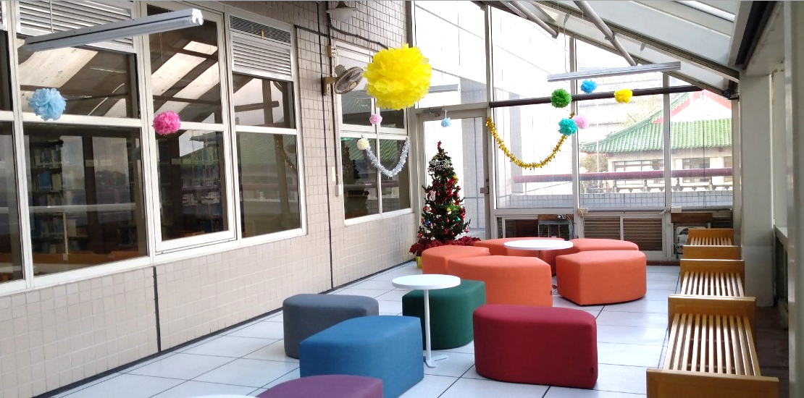
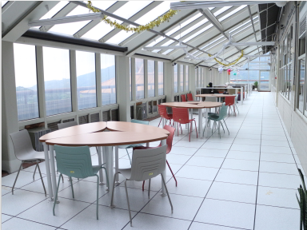
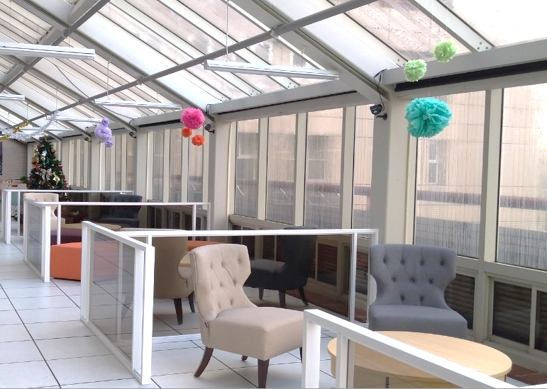
01愛上圖書館空間改造
5
109學年
陽明山學展示區
五、六樓改造
半戶外閱覽區
110(1)
影印室改造
SWITCH健身休息室
飛輪健身休息室
110(2)
讀者休息區改造
張董事長鏡湖先生紀念展示區
張創辦人曉峰先生紀念展示區
111學年
指定參考書、
證照考試用書區移至3樓 設置LED互動電視牆
校史室改造
112學年
辦公室位置調整
七樓改設為韓文書區(進行中)

Slide 7
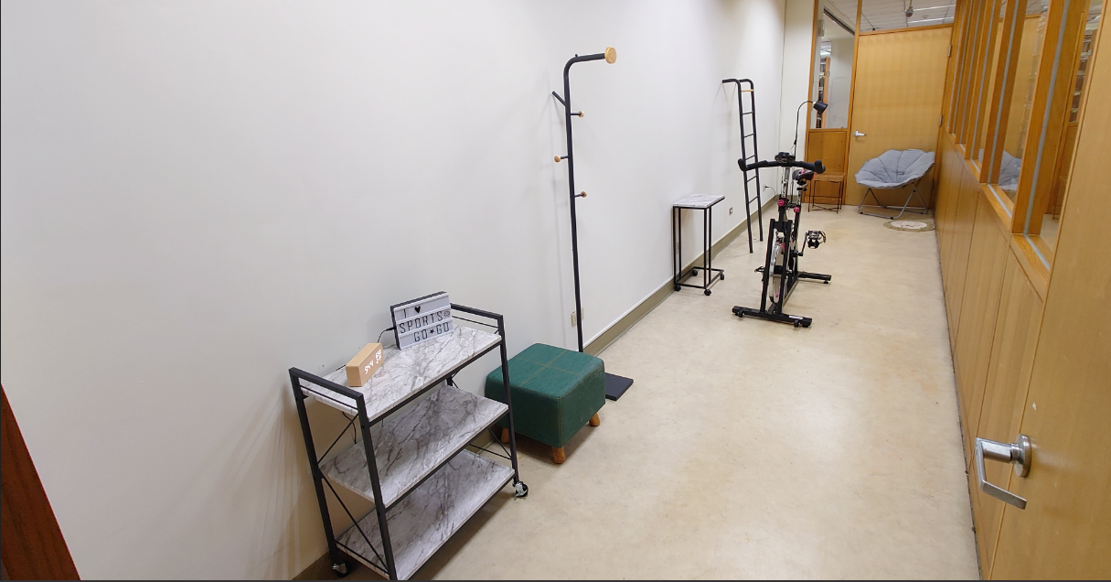
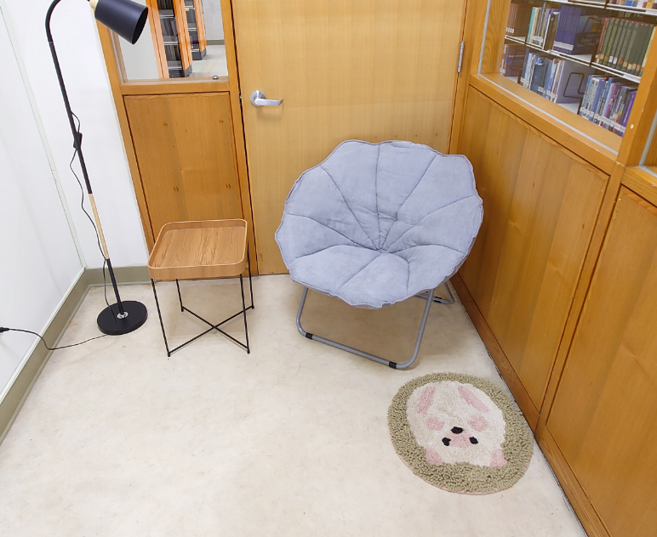
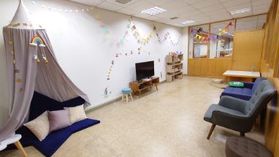
01愛上圖書館空間改造
After
After
5
109學年
陽明山學展示區
五、六樓改造
半戶外閱覽區
110(1)
影印室改造
SWITCH健身休息室
飛輪健身休息室
110(2)
讀者休息區改造
張董事長鏡湖先生紀念展示區
張創辦人曉峰先生紀念展示區
111學年
指定參考書、
證照考試用書區移至3樓 設置LED互動電視牆
校史室改造
112學年
辦公室位置調整
七樓改設為韓文書區(進行中)

Slide 8
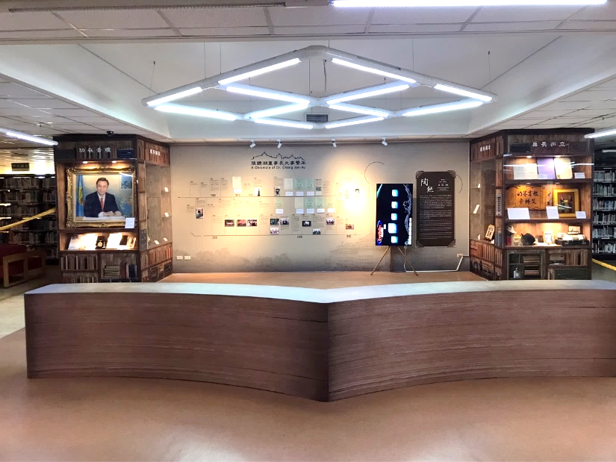
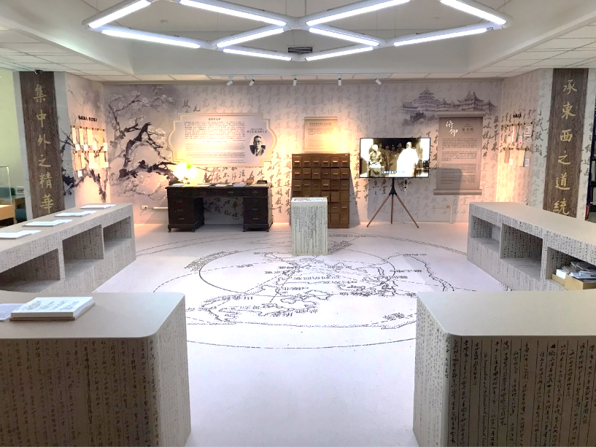
01愛上圖書館空間改造
5
109學年
陽明山學展示區
五、六樓改造
半戶外閱覽區
110(1)
影印室改造
SWITCH健身休息室
飛輪健身休息室
110(2)
讀者休息區改造
張董事長鏡湖先生紀念展示區
張創辦人曉峰先生紀念展示區
111學年
指定參考書、
證照考試用書區移至3樓 設置LED互動電視牆
校史室改造
112學年
辦公室位置調整
七樓改設為韓文書區(進行中)

Slide 9
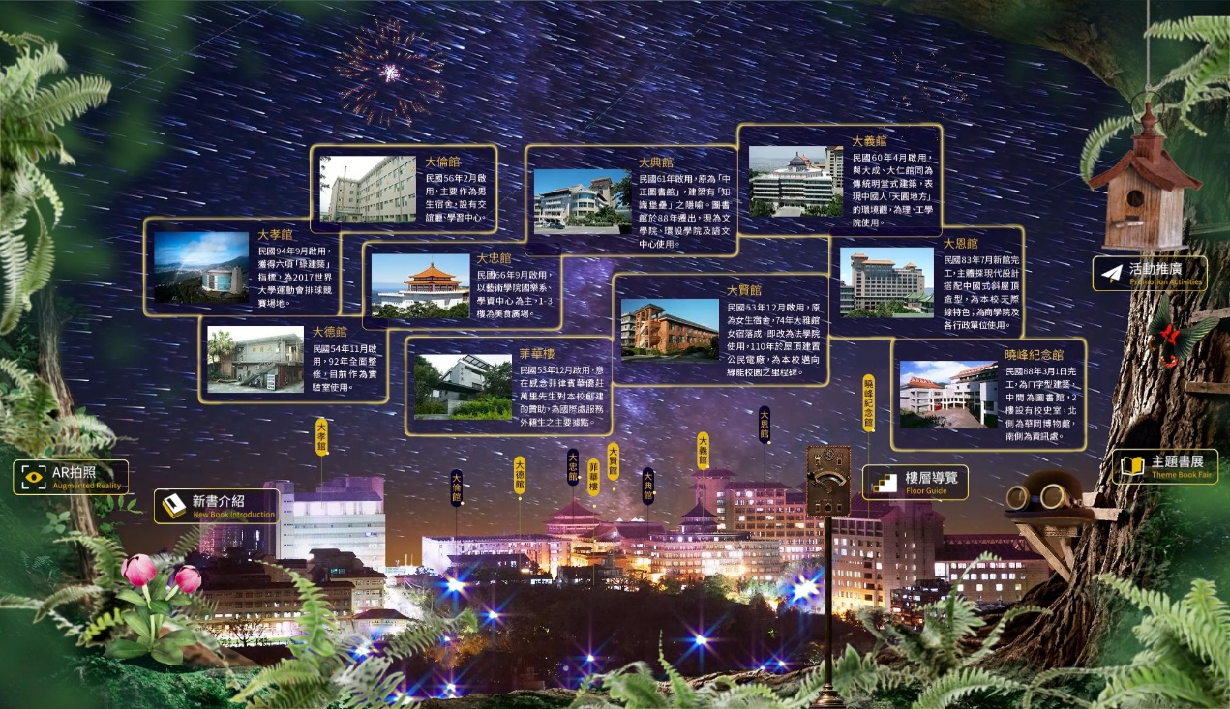
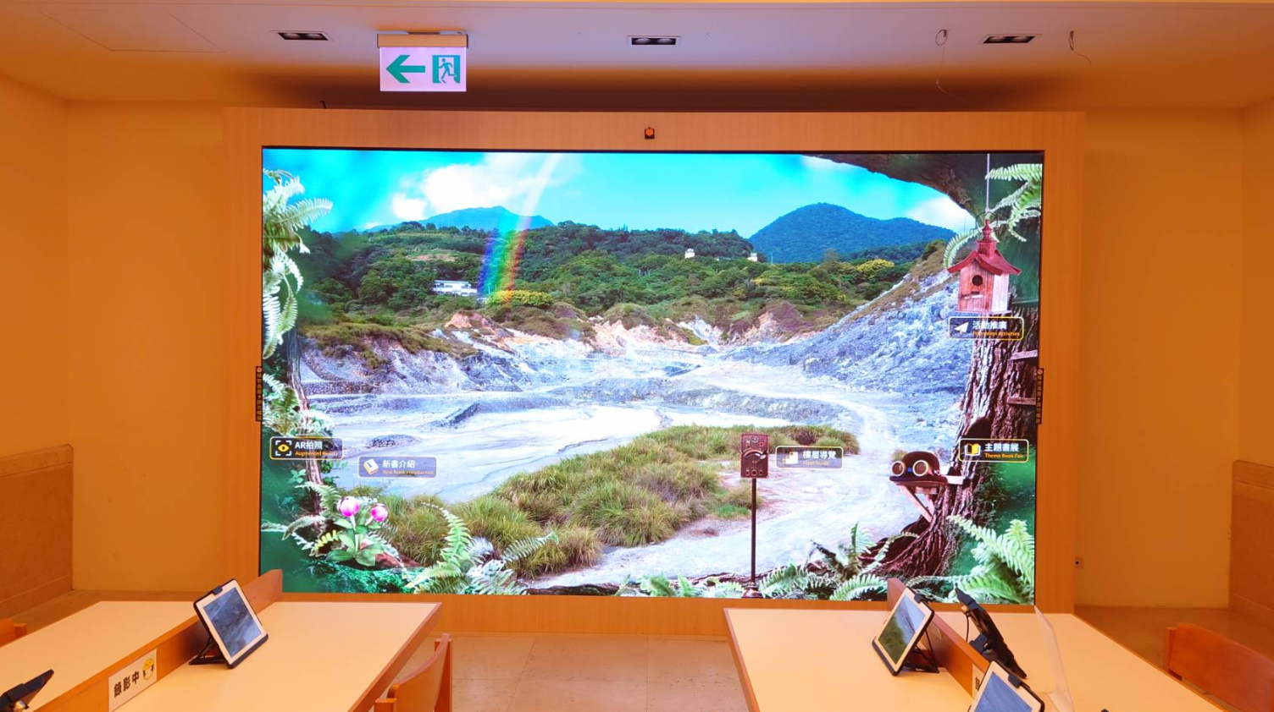
01愛上圖書館空間改造
5
109學年
陽明山學展示區
五、六樓改造
半戶外閱覽區
110(1)
影印室改造
SWITCH健身休息室
飛輪健身休息室
110(2)
讀者休息區改造
張董事長鏡湖先生紀念展示區
張創辦人曉峰先生紀念展示區
111學年
指定參考書、
證照考試用書區移至3樓 設置LED互動電視牆
校史室改造
112學年
辦公室位置調整
七樓改設為韓文書區(進行中)

Slide 10
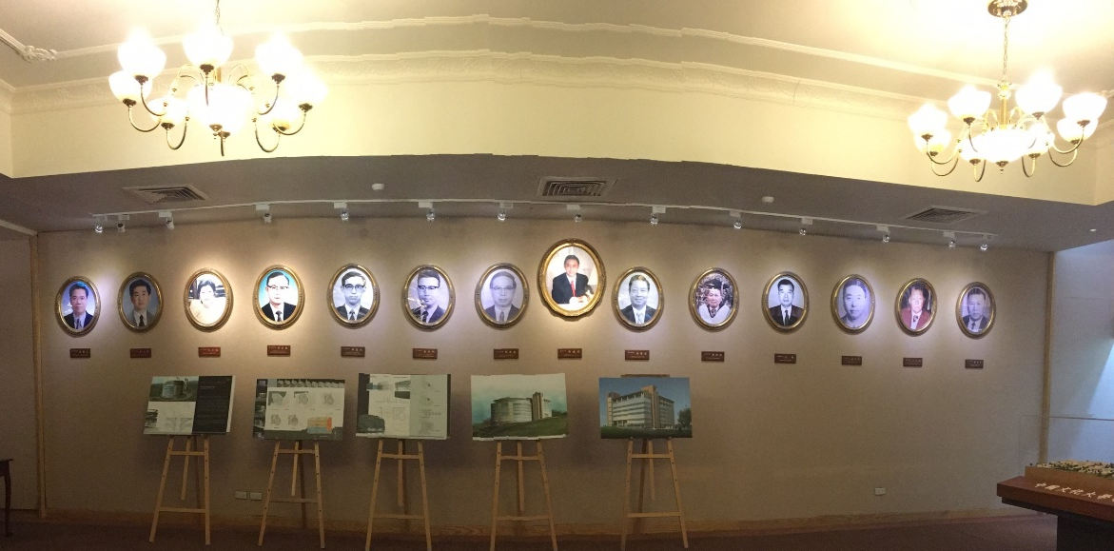
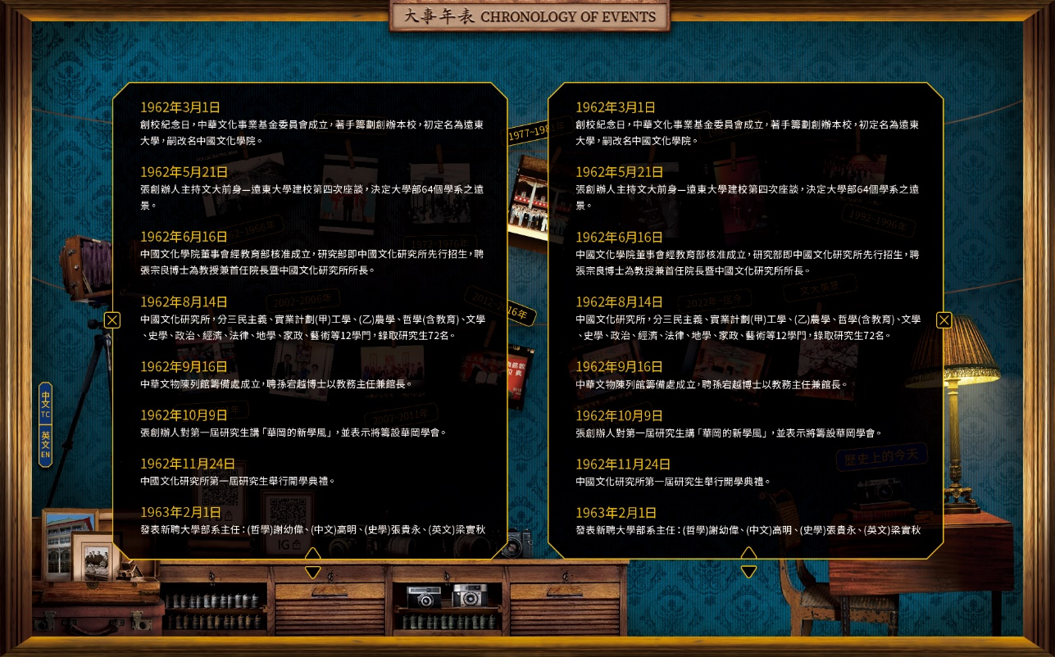
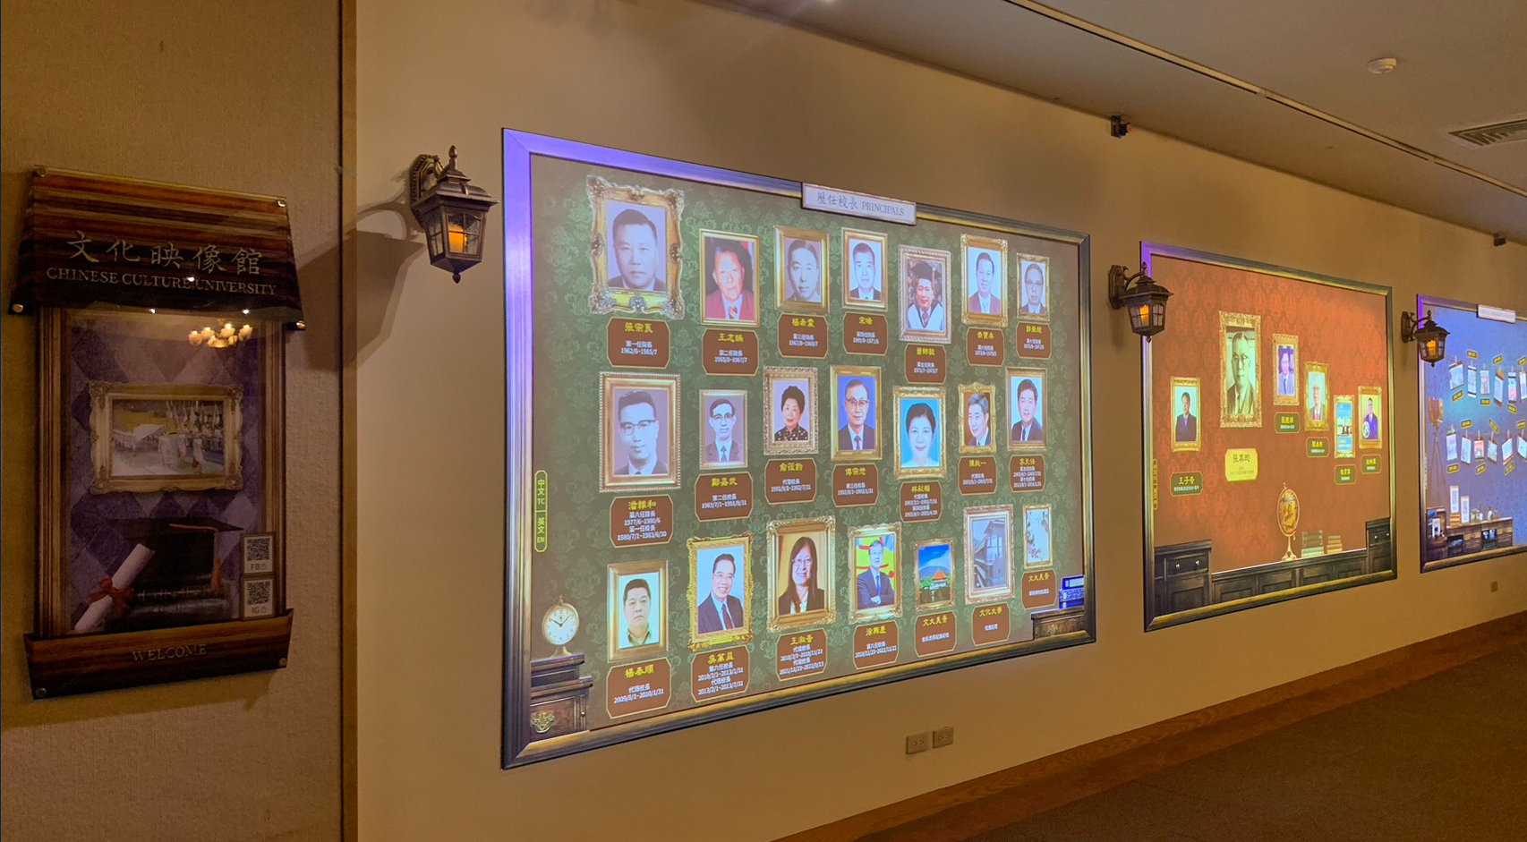
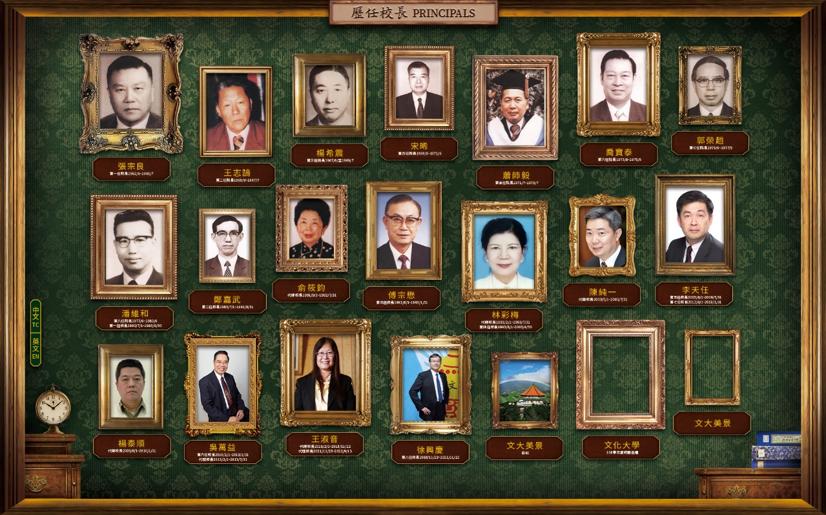
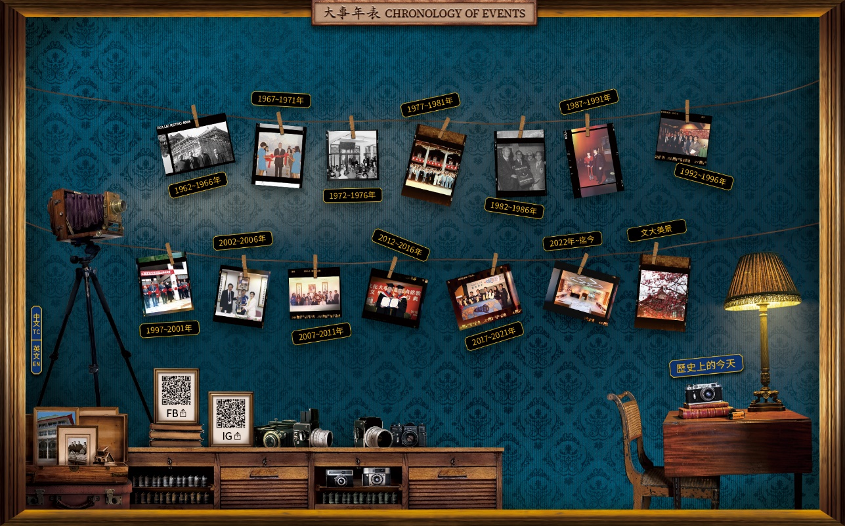
01愛上圖書館空間改造
5
109學年
陽明山學展示區
五、六樓改造
半戶外閱覽區
110(1)
影印室改造
SWITCH健身休息室
飛輪健身休息室
110(2)
讀者休息區改造
張董事長鏡湖先生紀念展示區
張創辦人曉峰先生紀念展示區
111學年
指定參考書、
證照考試用書區移至3樓 設置LED互動電視牆
校史室改造
112學年
辦公室位置調整
七樓改設為韓文書區(進行中)

Slide 11
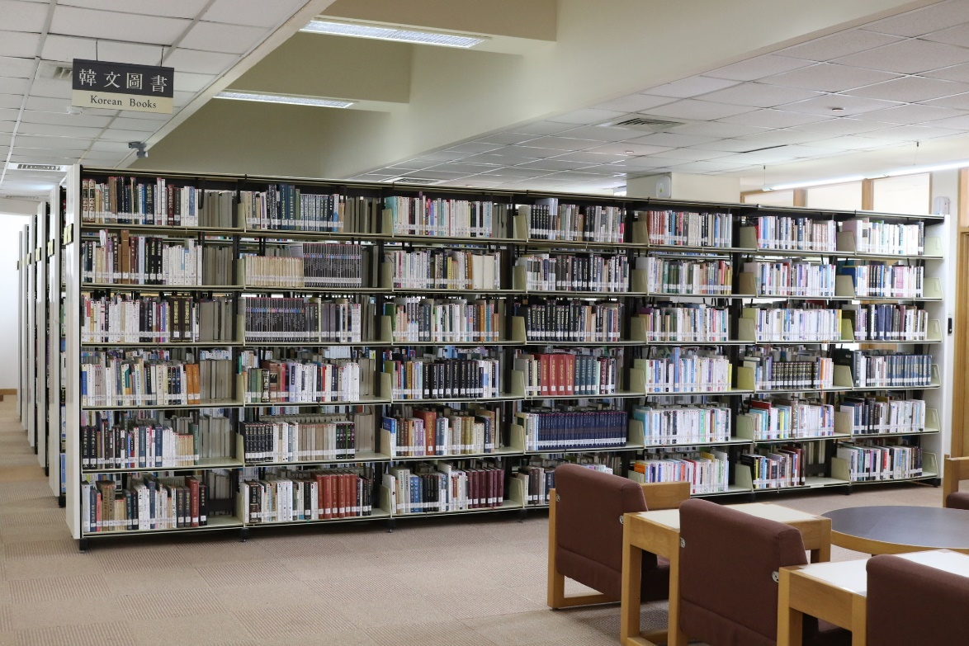
陽明山
01愛上圖書館空間改造
5
109學年
陽明山學展示區
五、六樓改造
半戶外閱覽區
110(1)
影印室改造
SWITCH健身休息室
飛輪健身休息室
110(2)
讀者休息區改造
張董事長鏡湖先生紀念展示區
張創辦人曉峰先生紀念展示區
111學年
指定參考書、
證照考試用書區移至3樓 設置LED互動電視牆
校史室改造
112學年
辦公室位置調整
七樓改設為韓文書區(進行中)
Notes:
全世界14個單位申請，每年只挑1個單位補助

Slide 12
02
線上服務
揪甘心

Slide 13
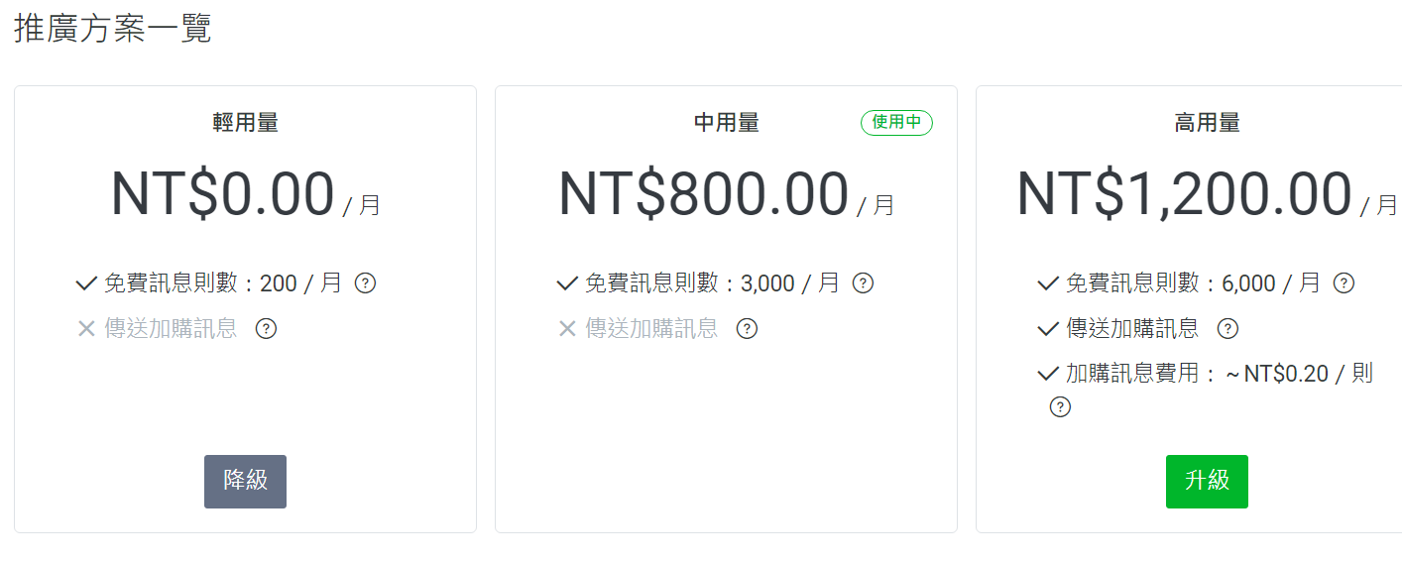
02線上服務揪甘心
未稅價
01
LINE
Facebook
02
03
APP

Slide 14
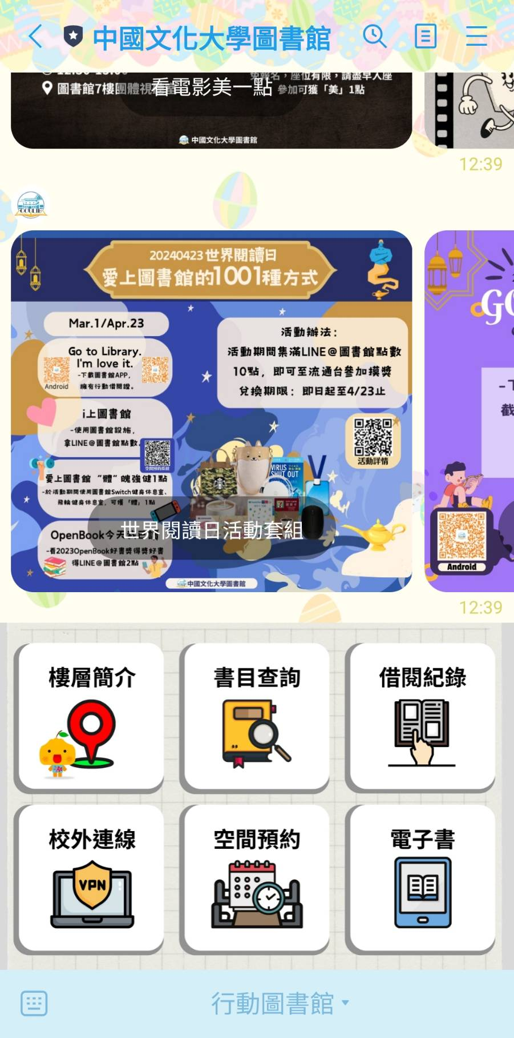
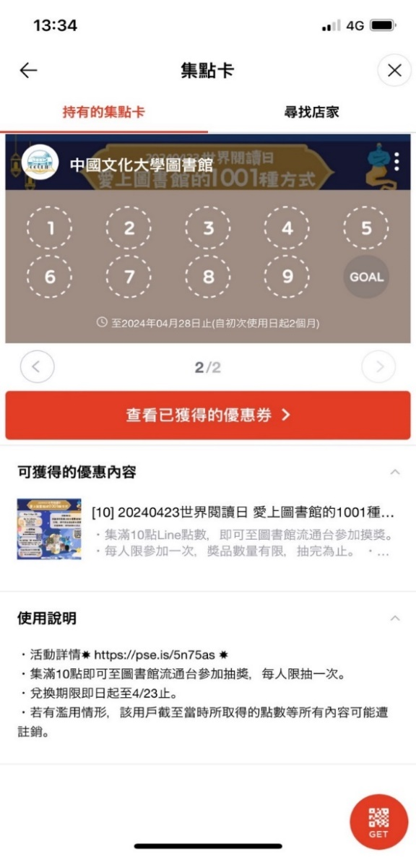
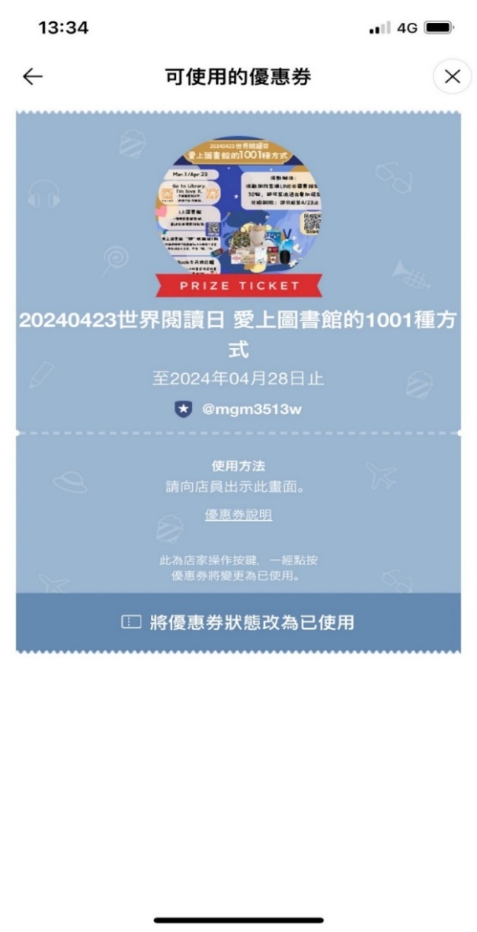
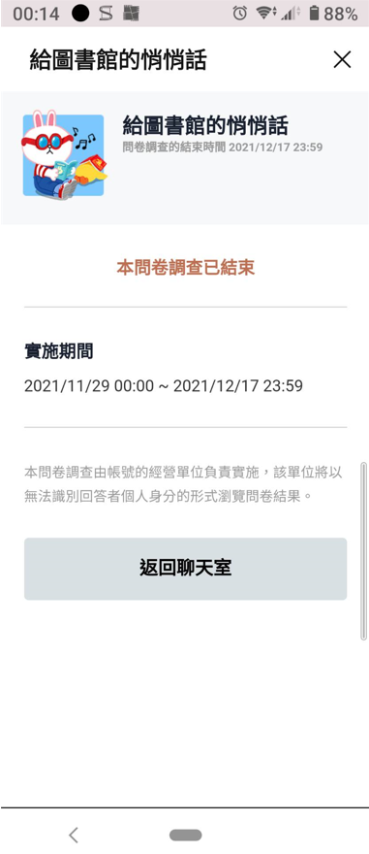
02線上服務LINE
112學年新增好友755人
累計好友人數達9256人↑
有效好友5062人
106.6.21
推出
106.9.20
通過官方帳號申請
行動圖書館｜主動推播｜自動回應｜集點卡｜問卷調查

Slide 15
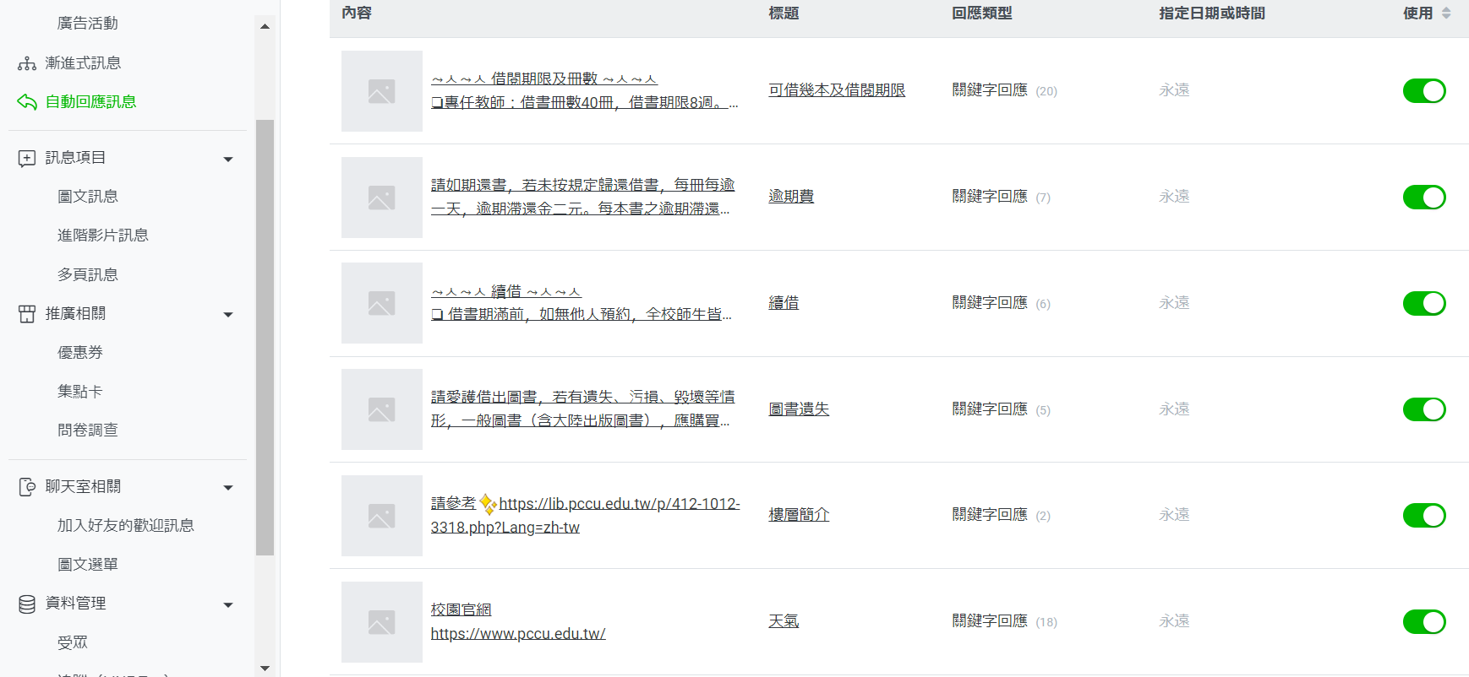
02線上服務LINE 自動回應 人工智慧

Slide 16
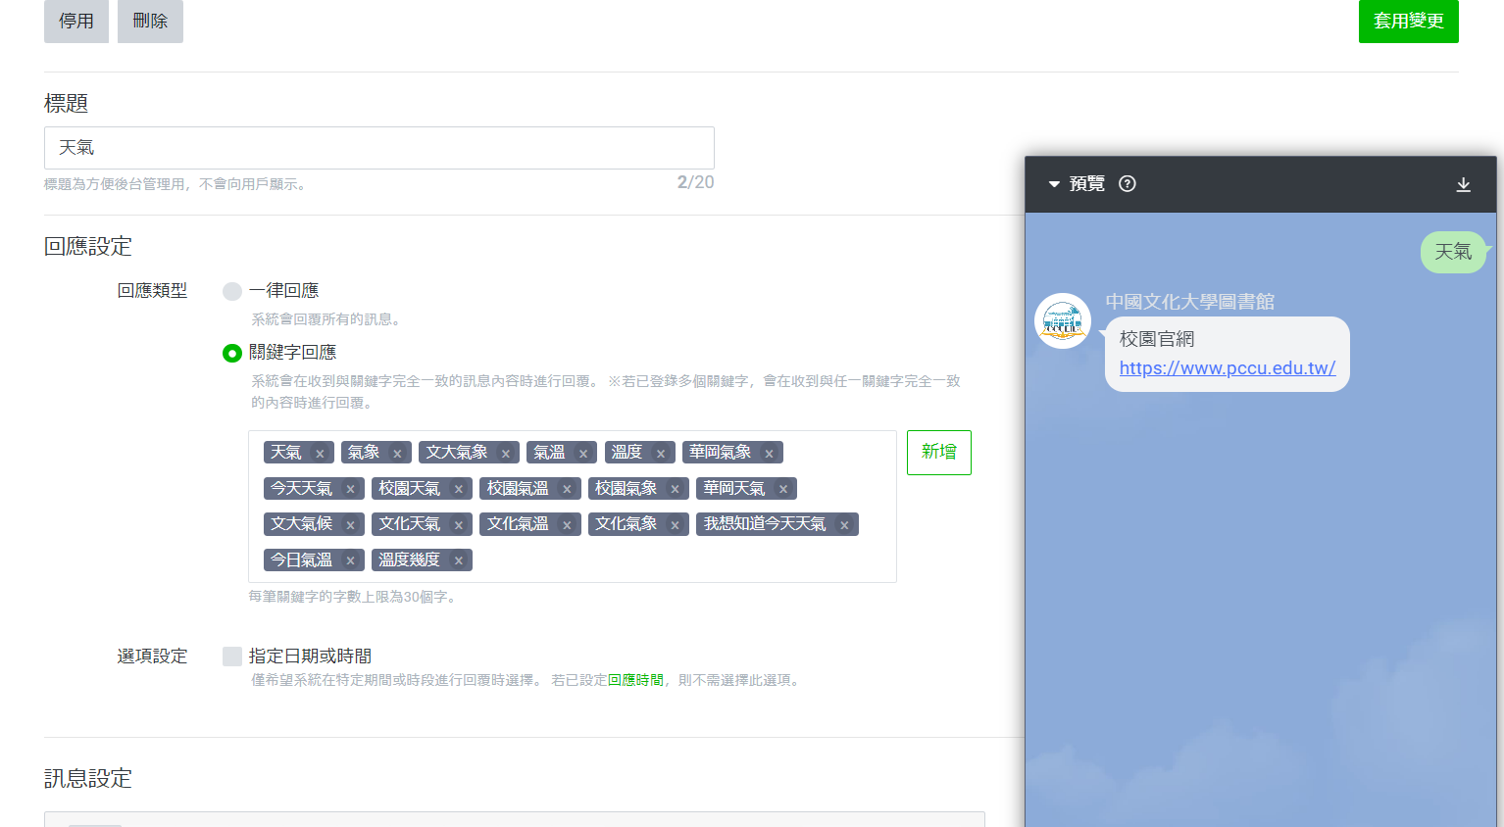
02線上服務LINE 先人工再智慧

Slide 17
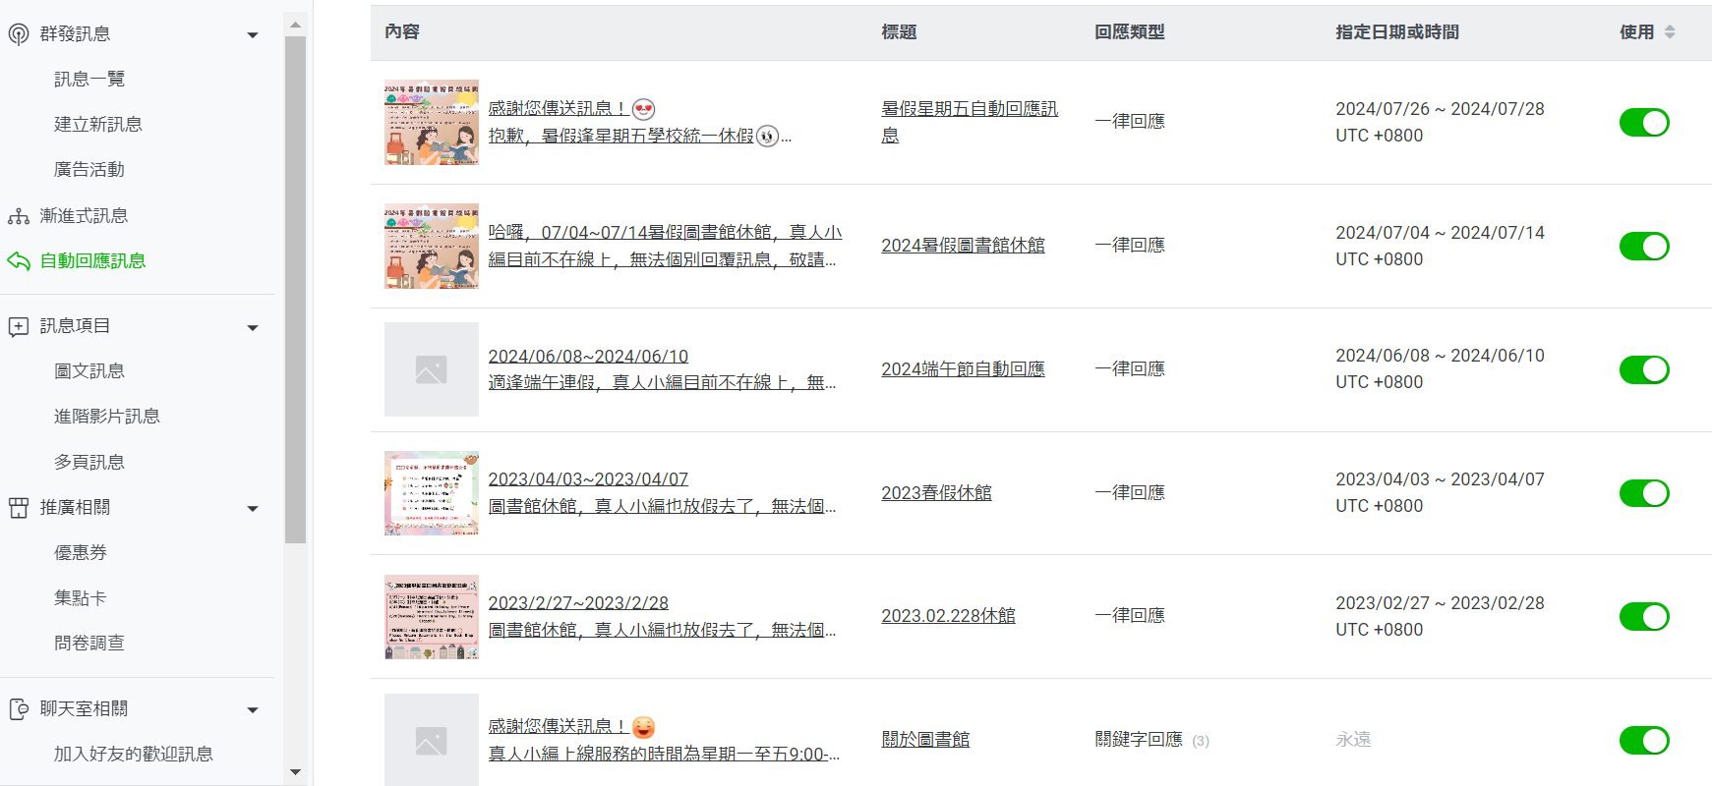
02線上服務LINE 自動回應 人工智慧

Slide 18
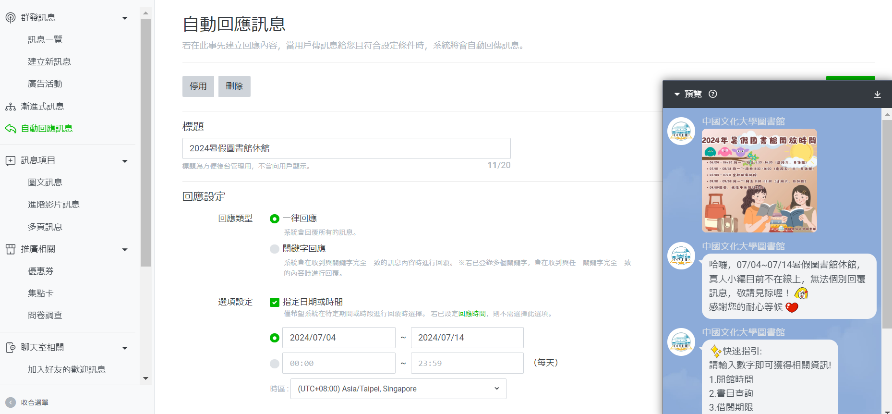
02線上服務LINE 先人工再智慧

Slide 19
02線上服務 Facebook
留言線上互動分享
不受時空限制
零廣告預算

Slide 20
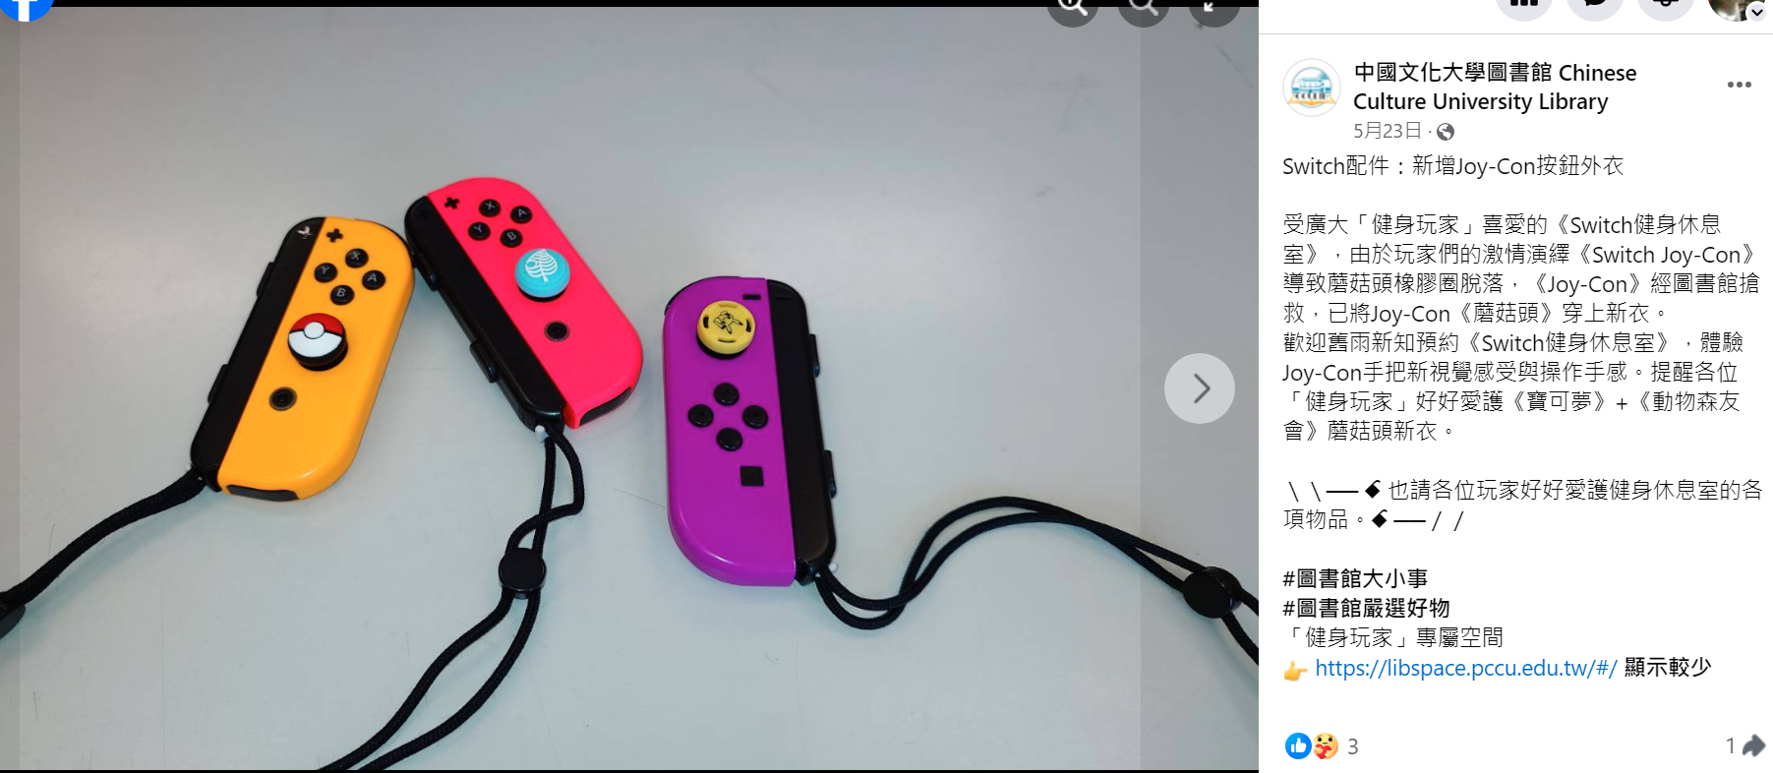
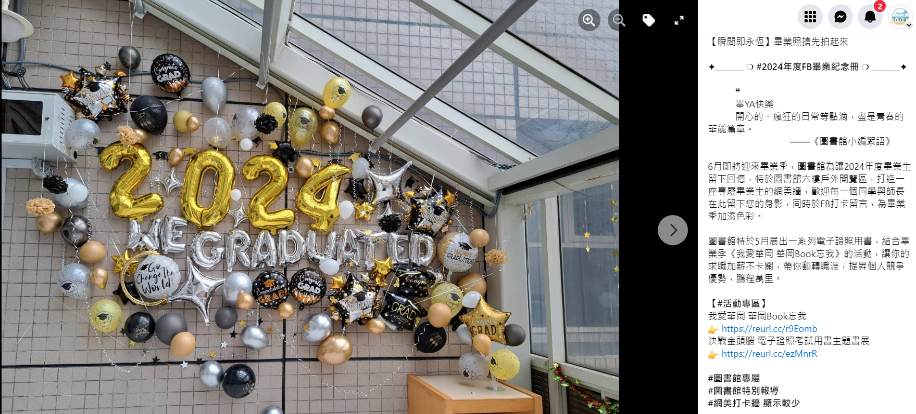
02線上服務 Facebook #圖書館大小事

Slide 21
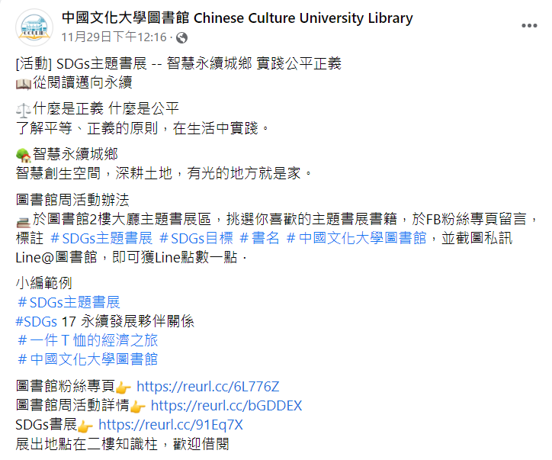
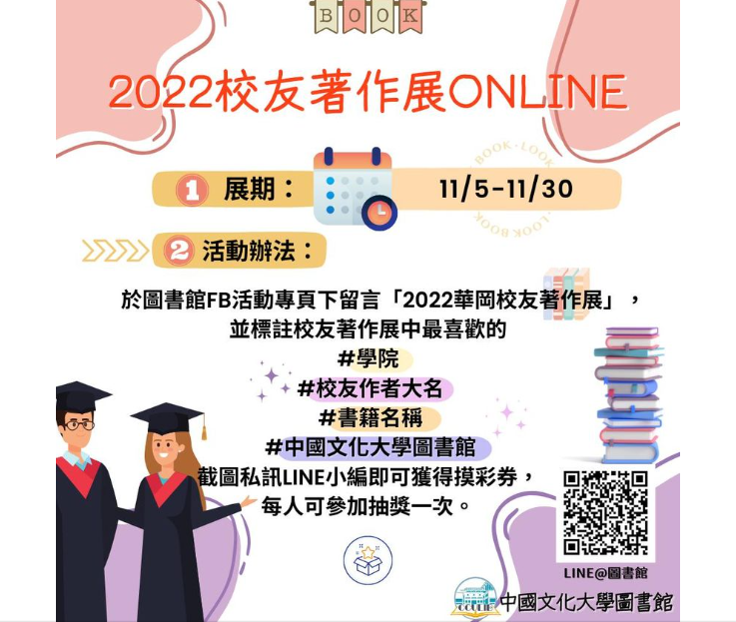
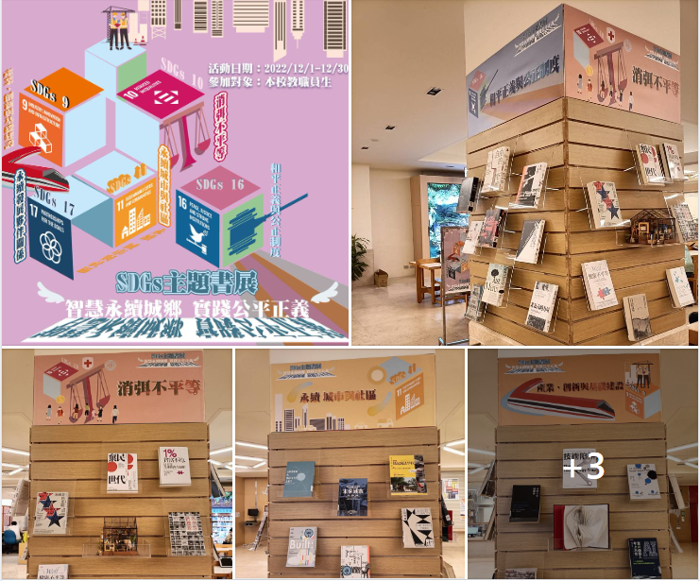
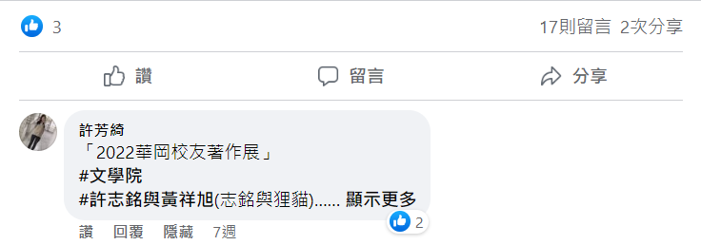
02線上服務 Facebook

Slide 22
02線上服務 Facebook 分享至「文大不分屆」

Slide 23
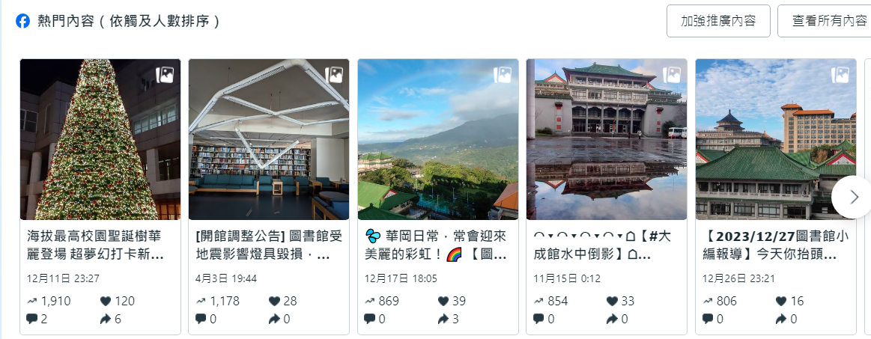
02線上服務 Facebook
零廣告預算
無法直接分享，觸及人數僅限圖書館粉專

Slide 24
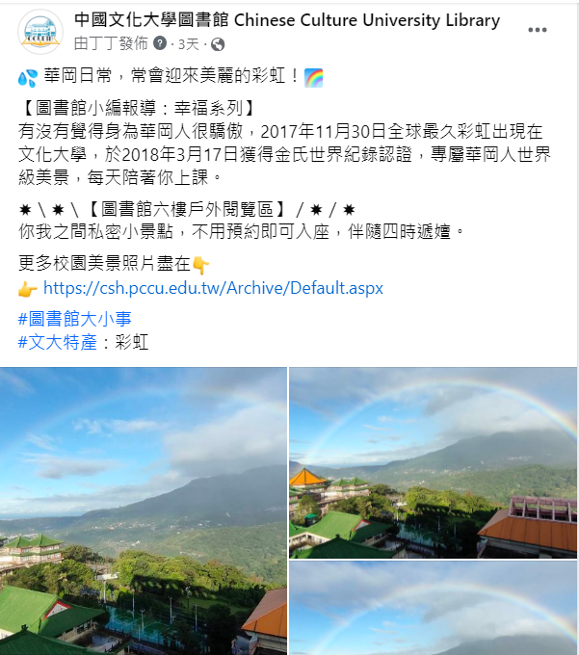
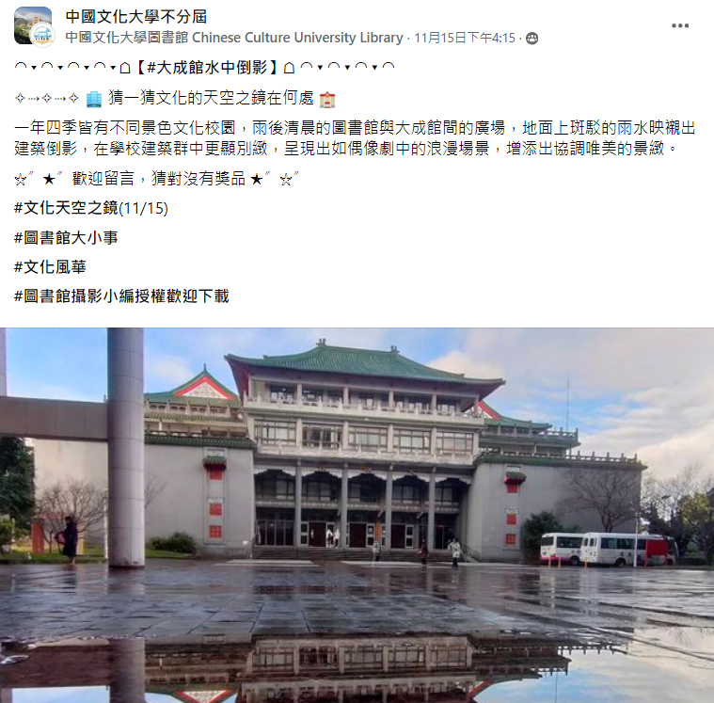
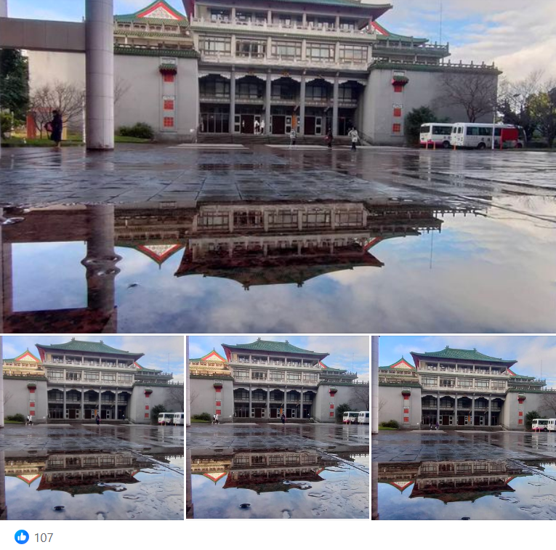
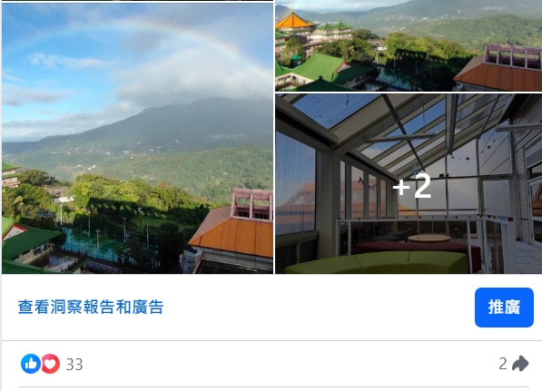
02線上服務 Facebook
增加曝光度
吸引未追蹤 讀者
置入行銷
# 按讚 分享

Slide 25
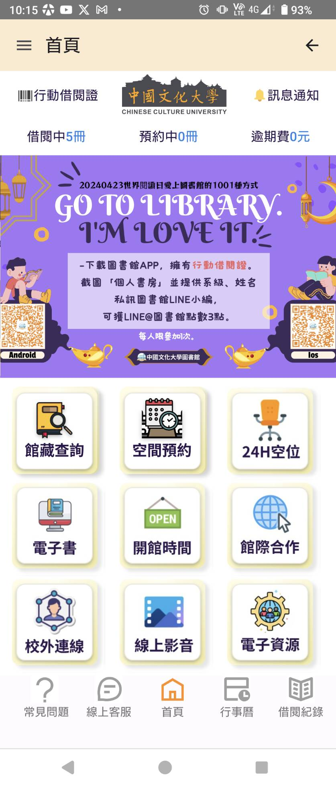
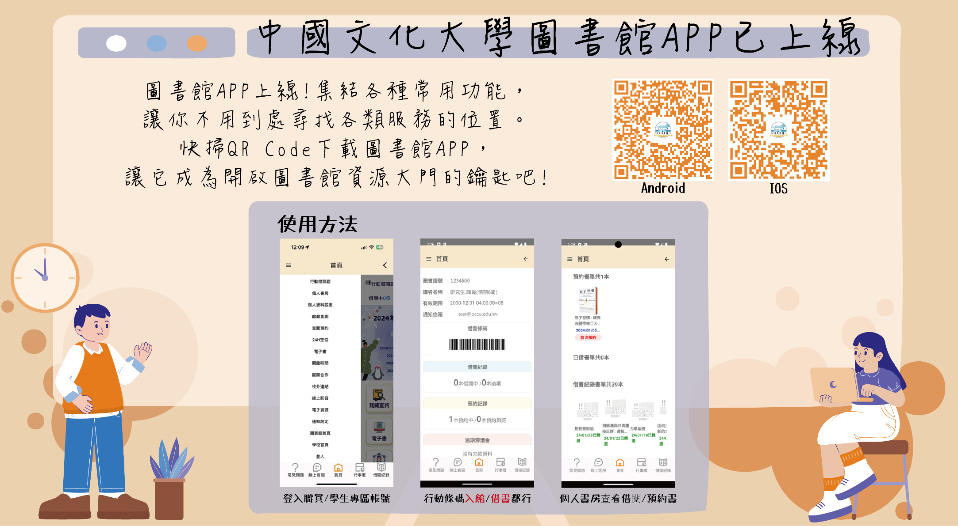
02線上服務 APP
Notes:
好友人數無限制

Slide 26
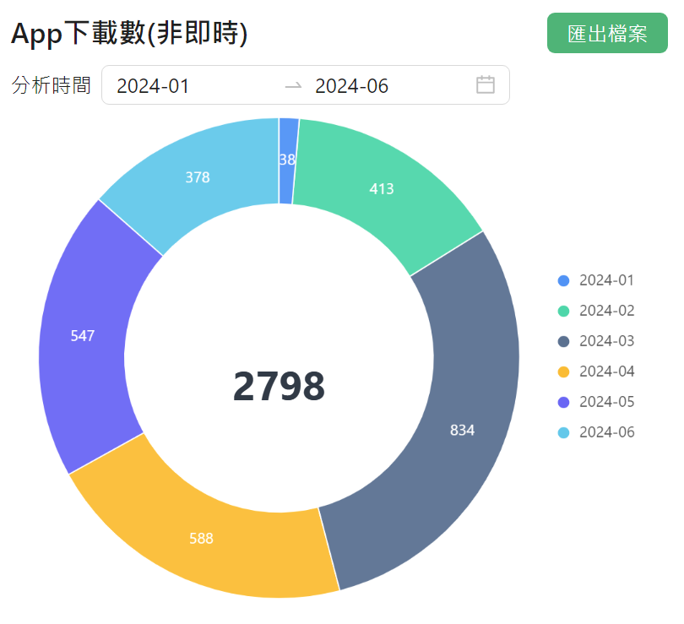
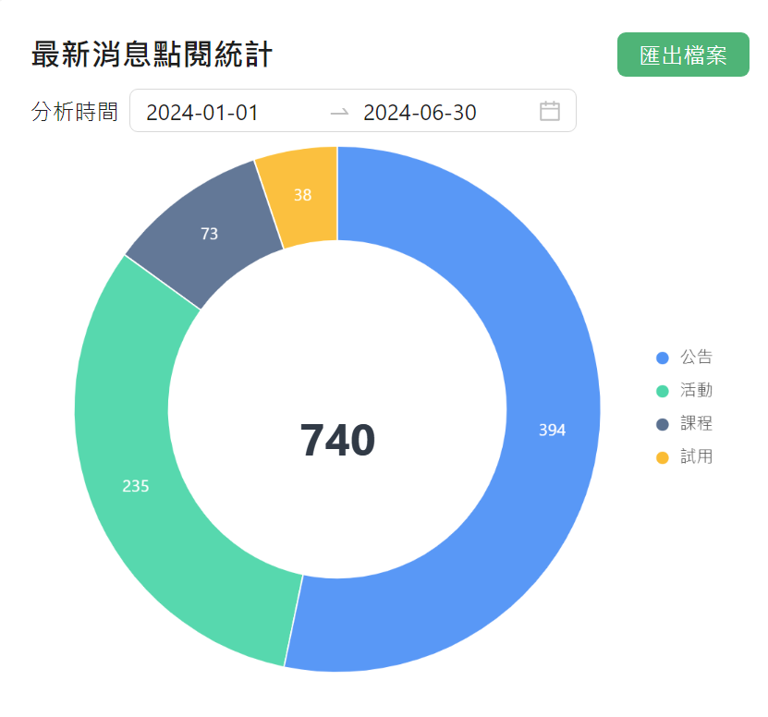
02線上服務 APP
3-4月世界閱讀日推廣活動搭配下載APP
最新消息公告、活動最熱門

Slide 27
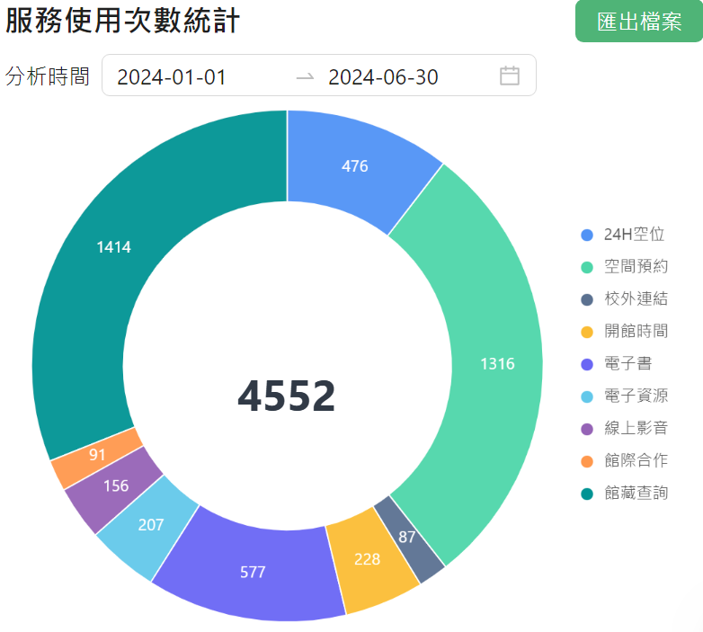
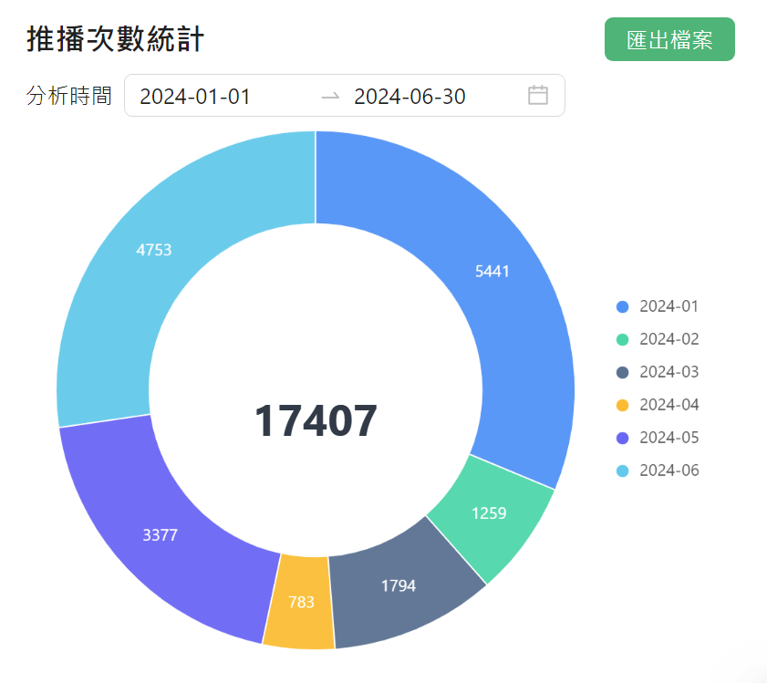
02線上服務 APP
預約到館、即將到期、 逾期通知、推播訊息便利
館藏查詢、空間預約服務點閱次數最多

Slide 28
02線上服務 APP
多管道的問答服務
行動條碼、推播訊息最便利
整合服務：館藏查詢、空間預約服務點閱次數最多
112年底上線統計至113年6月

Slide 29
03
獎不完
推廣活動

Slide 30
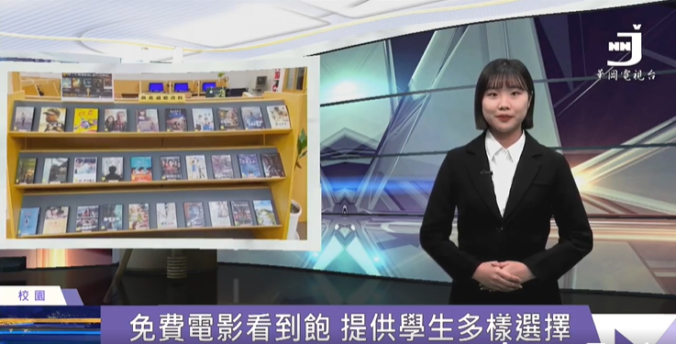
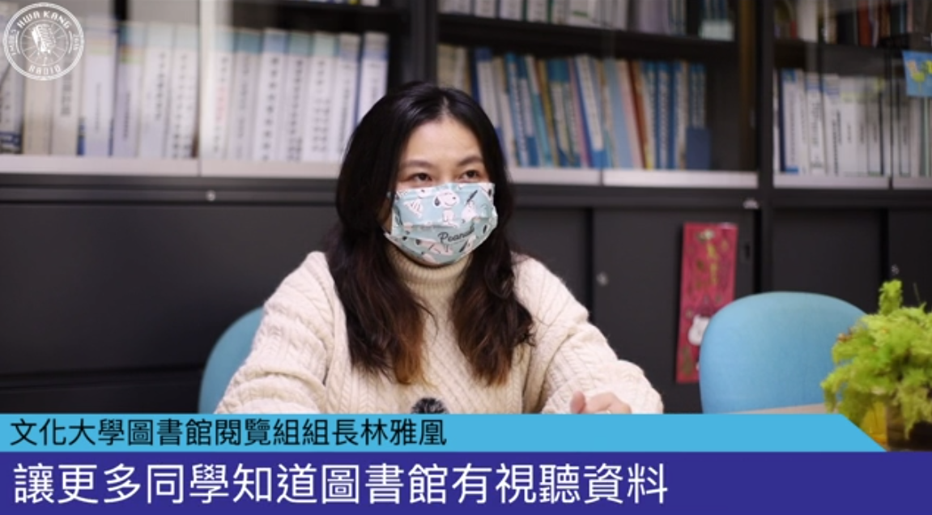
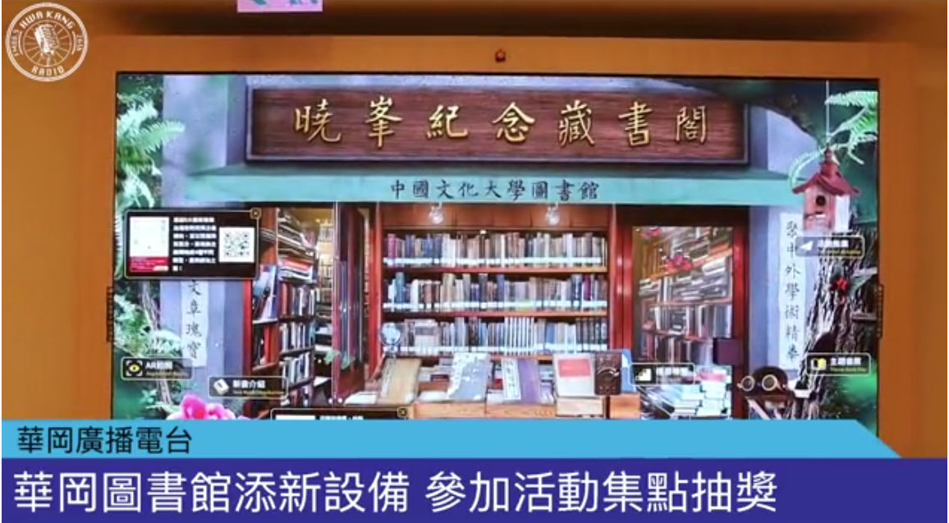
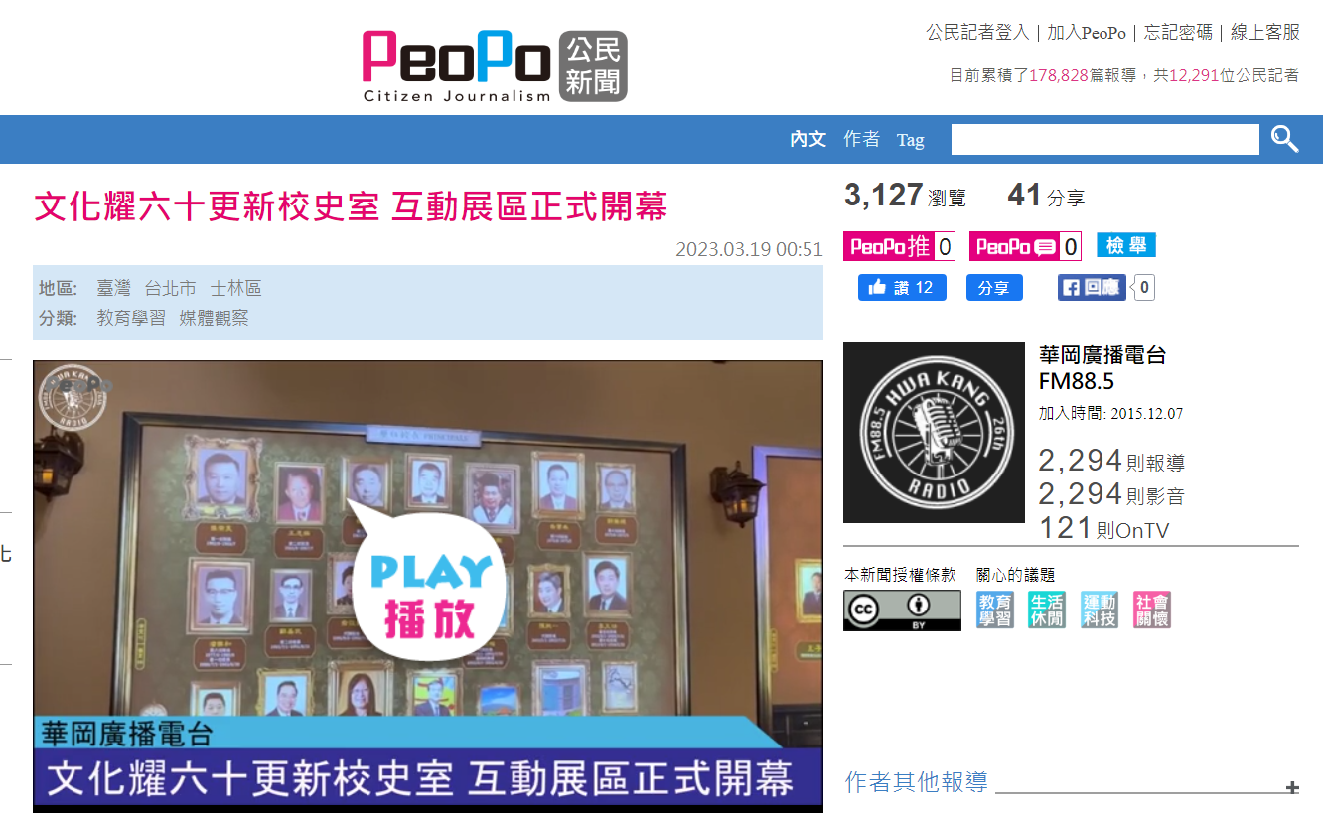
03推廣活動 獎不完
01
獎品吸引人
02
03
活動容易參加
大力宣傳

Slide 31
03推廣活動 獎不完
9-10月
11月
11-12月
電子書推廣活動
2023就是愛閱 缺E-BOOK
(新生)
校友返校節
今日我以華岡為榮
圖書館周(月)
2023圖書館的密令
5月
3-4月
3月
畢業典禮
華岡BOOK忘我
20230423世界閱讀日
愛上圖書館的1001種方式
校慶
我愛華岡 華柑愛我

Slide 32
03推廣活動 獎不完
9-10月
11月
11-12月
5月
3-4月
3月

Slide 33
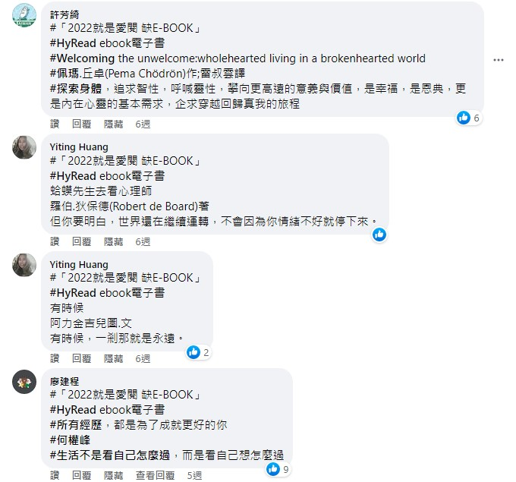
03推廣活動 獎不完
大一新生
增加圖書館LINE好友
→活動集點卡、截圖私訊LINE小編
提升紙本館藏與電子資源使用率
→圖書館資源利用教育課程
推廣圖書館FB曝光及追蹤
→留言、按讚、#
加強館藏資源與設備利用
→圖書館導覽、線上空間預約系統

Slide 34
03推廣活動 就是愛閱 缺E-BOOK

Slide 35
03推廣活動 就是愛閱 缺E-BOOK
獲「臺灣學術電子書暨資料庫聯盟」教育訓練經費補助7,500元。
本次活動LINE@圖書館新增好友共計277人次。
共舉辦19場電子書教育訓練課程。
心得分享共39則。
共1,058人次參與。
活動期間電子書借閱冊數共計5,754冊。

Slide 36
03推廣活動 圖書館周

Slide 37
03推廣活動圖書館周
18個獎項，11,990元
LINE集點卡發出221張，發送點數共計435點
問卷調查113人填答

Slide 38
03推廣活動 世界閱讀日

Slide 39
03推廣活動 世界閱讀日
02
請替換文字內容
APP
設施
健身休息室
推
設施
LED
自動借書機
線上空間預約
書展

Slide 40
04
我推的還有
這些那些

Slide 41
04我推的還有這些那些
112(1)
112(2)
參加可獲「美」點

Slide 42
04我推的還有這些那些
112(2)
112學年共計1,168人次參加
參加可獲「美」點

Slide 43
04我推的還有這些那些
搭配推廣活動，並結合電子書，鼓勵閱讀。
書單皆整理於圖書館網頁，112學年度共計展出2,174冊。

Slide 44
04我推的還有這些那些
112學年度共舉辦7場專題演講，共計497人次參加
提供延伸閱讀清單共158冊
112
9/29
53人
參加
112
10/5
92人
參加
112
11/15
65人
參加
112
12/14
82人
參加
後現代的生涯規劃—
尋找你的生涯動力
科學少女電影養成記
故事的元素—
原來寫小說這麼簡單
看見心視界
洪瑞斌教授
(心理輔導學系)
王銀國教授
(師大通識教育中心)
何致和助理教授
(中文系文藝組)
黃靖茹老師
(臺灣導盲犬協會宣導講師)
113
5/7
59人
參加
113
5/16
80人
參加
113
5/22
66人
參加
當進擊的巨人遇見心理學家弗洛姆：在AI時代狂潮中談我們與愛的距離
新興運動：匹克球
做牠們生命中的天使
張瀞文副教授
(運健系)
Rose(黃美華)老師
(中華民國流浪動物花園協會創辦人)
陳賢寶助理教授
(心理輔導學系)

Slide 45
04我推的還有這些那些
上架16堂圖書館資源線上課程影片，華岡學習雲+Youtube共計7,490次瀏覽
113學年度配合自主學習，推出19堂圖書館資源教學影片
Notes:
407位訂閱者•188 部影片

Slide 46
04我推的還有這些那些
校內
有限成本內，
發揮最大功效
校外
資源與制度
資源與服務
學生意見與建議
校內節慶
(新生、畢業、校慶、校友返校…)
全人學習護照
校園平台…
補助款
研習與教育訓練
廠商
主題書展
專題演講…
館內
創意
0
諧音梗、流行語、
流行趨勢…
置入性行銷
神隊友

Slide 47
中國文化大學圖書館
閱覽組 林雅凰組長
2024年8月21日(三)

